Slide 1
Информация вокруг нас
Как человек получает информацию
Виды информации по форме представления
Действия с информацией
Это интересно

Slide 2
Цель урока:
Узнать об информации и способах еѐ получения человеком из окружающего мира;
знакомство с видами информации по форме еѐ представления;
- расширить представления об информационной деятельности

Slide 3
Ключевые слова
Информация
Виды информации
Действия с информацией

Slide 4
Что такое информация?
Информация– это знания, получаемые вами в школе; сведения, которые вы черпаете из книг, телепередач; новости, которые вы слышите по радио или от людей.
!
Окружающий нас мир – мир информации.

Slide 5
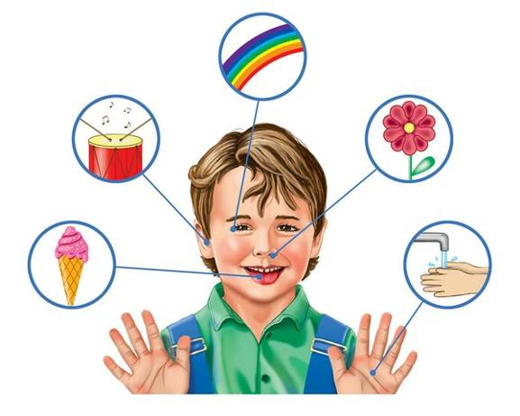
Органы чувств человека и воспринимаемая информация
Зрительная
Звуковая
Обонятельная
Вкусовая
Осязательная
Анимация «Классификация информации по способу её восприятия людьми» (sc.edu.ru) →
www

Slide 6
Давайте подумаем
Задание: заполните таблицу.
Вид информации | Чувство | Орган
Зрительная | Зрение | Глаза
Звуковая
Вкусовая
Обонятельная
Осязательная
Слух
Уши
Вкус
Язык
Обоняние
Нос
Осязание
Кожа

Slide 7
Виды информации по форме представления
Графическая информация
Числовая информация
Звуковая информация
Текстовая информация
Видеоинформация
Виды информации

Slide 8
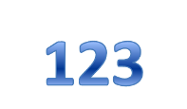
Давайте подумаем
Задание: найдите лишнее.
Вид информации
Форма представления
Звуковая
Текстовая
СЛОВО
Графическая
Числовая
XIV
ВОСЕМЬ
26 + 78 = 100
Видеоинформация

Slide 9
Действия с информацией
Человек постоянно совершает действия, связанные с получением, передачей, хранением, обработкой информации.
!

Slide 10
Самое главное
Информация — это сведения об окружающем нас мире.
Человек получает информацию с помощью органов чувств: органов зрения, слуха, вкуса, осязания и обоняния.
Виды информации по форме представления: числовая, текстовая, графическая, звуковая, видеоинформация.
Человек постоянно совершает действия, связанные с получением и передачей, хранением и обработкой информации.

Slide 11
Вопросы и задания
?
Определите вид информации в следующих ситуациях (установите соответствие):
Ваня читает книгу
Зрительная
Вкусовая
Саша слушает радионовости
Звуковая
Даша изучает схему метро
Осязательная
Женя смотрит мультфильм
Обонятельная

Slide 12
Вопросы и задания
?
Определите вид информации в следующих ситуациях (установите соответствие):
Зрительная
Витя ныряет в реку
Вкусовая
Лиза пьёт горькую микстуру
Звуковая
Вася вдыхает аромат свежеиспечённой булочки
Осязательная
Обонятельная

Slide 13
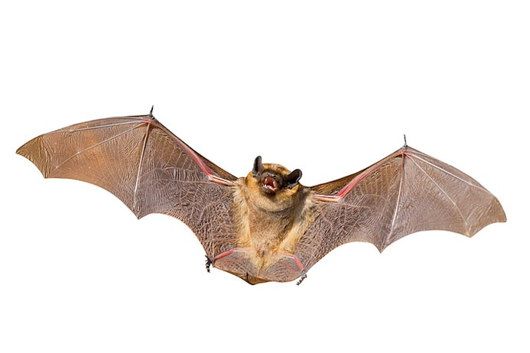
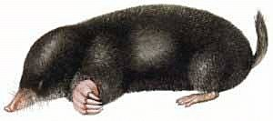
Вопросы и задания
?
2. Какое чувство у какого животного наиболее развито?
Слух
Зрение
Обоняние
Обоняние
Слух
Зрение
Слух
Слух
Обоняние
Обоняние
Осязание

Slide 14
Вопросы и задания
?
3. Жизненные ситуации, в которых осуществляется получение информации (уберите лишнее):
Ученик слушает объяснения учителя
Пятиклассник заполняет календарь погоды
Папа слушает по радио информацию о пробках на дорогах
Мальчик фотографируется с другом
Бабушка пробует на вкус варенье, приготовленное по новому рецепту

Slide 15
Вопросы и задания
?
3. Жизненные ситуации, в которых осуществляется передача информации (уберите лишнее):
Сын рассказывает родителям, как прошёл день в школе
Дедушка смотрит выпуск новостей по телевизору
Пятиклассники выполняют контрольную работу по математике
Раздаётся бой курантов
Вы отправляете электронное письмо

Slide 16
Вопросы и задания
?
3. Жизненные ситуации, в которых осуществляется хранение информации (уберите лишнее):
Пятиклассница заучивает стихотворение наизусть
Родители получают SMS-сообщение о результатах успеваемости их сына
Ученик читает текст параграфах
Мама сохраняет в своём мобильном телефоне номер классного руководителя
Туристы фотографируются на фоне достопримечательностей

Slide 17
Вопросы и задания
?
3. Жизненные ситуации, в которых осуществляется обработка информации (уберите лишнее):
Шахматист обдумывает очередной ход
Девочка вдыхает аромат цветка
Ученики выполняют перевод текста с английского языка на русский
Водитель останавливается на красный сигнал светофора
Мальчик делится впечатлениями о поездке

Slide 18
Литература
Л.Л. Босова, А.Ю. Босова Методическое пособие. 5 класс 2013 г.

